Slide 1
KATASTROFALNI VREMENSKI POJAVI
Orkani, tornadi, močne nevihte

Slide 2
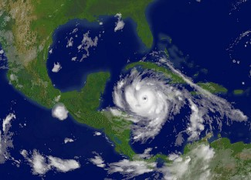
ORKANI
Orkan je veliko zelo močno neurje z divjimi vrtinčastimi vetrovi, ki pihajo s hitrostjo 120 km/h ali več.

Slide 3
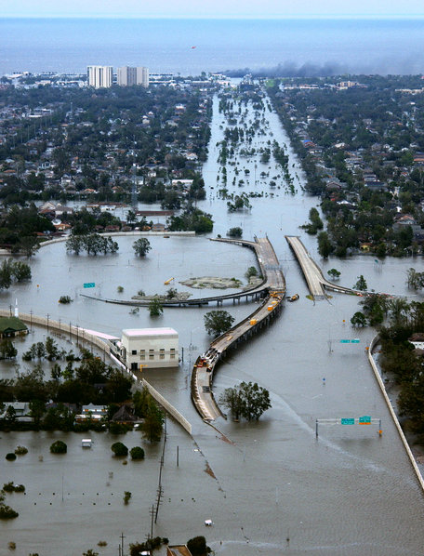
POSLEDICE ORKANOV
povzročajo veliko škodo in razdejanja - ruvajo drevesa ,odkrivajo hiše, ogromni nalivi pa povzročajo velike poplave v obalnem pasu.
POPLAVLJENI IN RAZDEJANI NEW ORLEANS

Slide 4
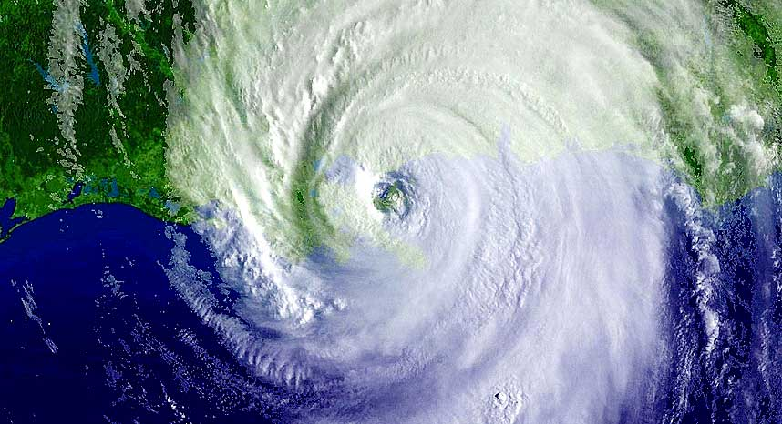
NASTANEK
kot posledica segrevanje ozračja

Slide 5
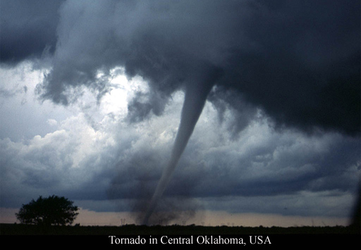
TORNADO
Tornado je silovito se vrteč stolp zraka, ki se spusti iz nevihtnega oblaka in se dotka tal.

Slide 6
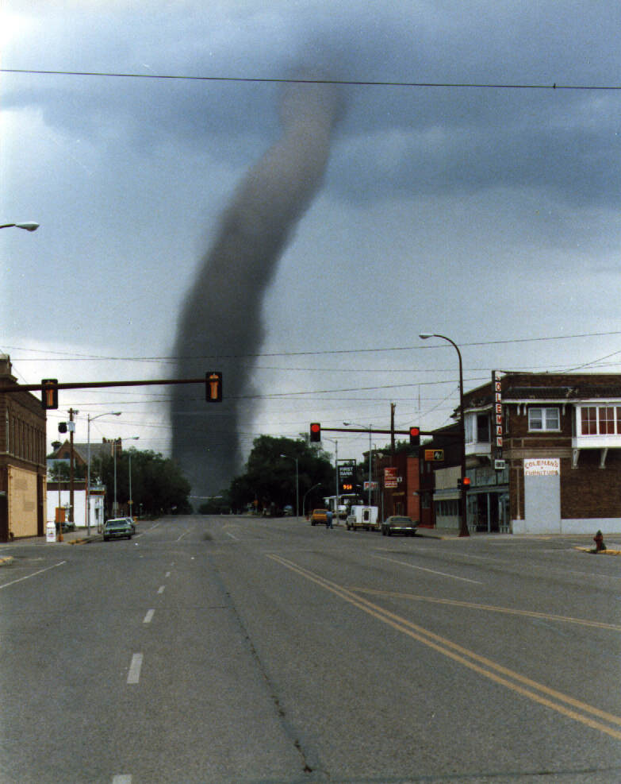
NASTANEK TORNADA
Je močno povezan z močnimi nevihtami, ki nastanejo v nestabilnem ozračju ( stiku toplega in hladnega zraka )‏

Slide 7
ROJSTVO IN SMRT TORNADA
Preden se tornado pojavi se baza nevihtnega oblaka spusti in nastane oblačni zid. Znotraj tornada se pojavijo še manjši vrtinci.
V centru tornada se pritisk močno zniža.
Dolnik obda tornado z vseh strani, prekine dotok toplega in vlažnega zraka.Tornado se stanjša in na koncu izgine.

Slide 8
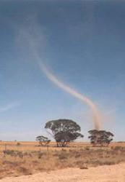
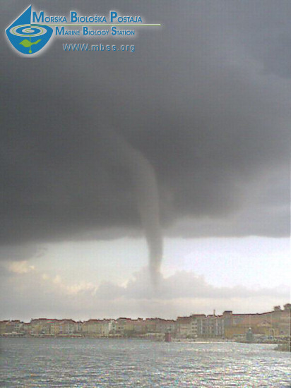
Vodna tromba
Prašni vrtinci:
Nastane nad toplimi vodnimi površinami
Nastane v puščavi

Slide 9
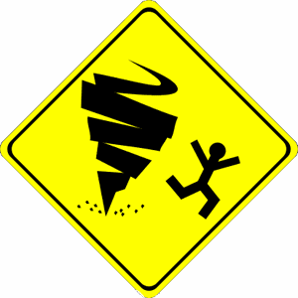
POSLEDICE in ŠT. TORNADOV
V ZDA so v 20 letih povzročili škode za 65 milijard škode
Letno zabeležijo 800 tornadov

Slide 10
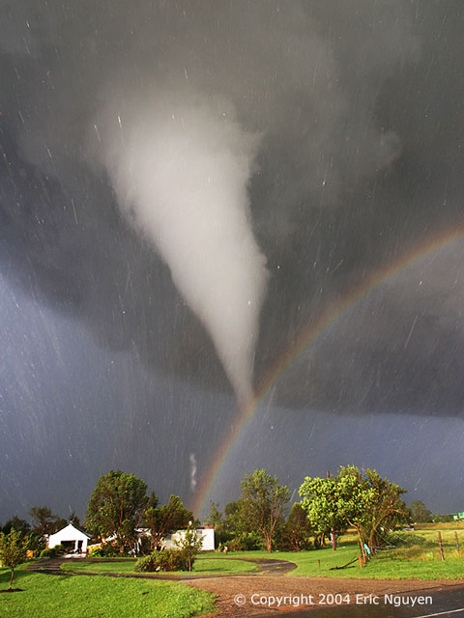
NAPOVEDOVANJE in VIRI ENERGIJE
Tornade se je dati napovedati, vendar v omejenm okvirju
Za nastanek neviht in tornadov je potrebno veliko energije. Tornado je najmočnejša vremenska tvorba.

